Slide 1
Chủ đề 2
Tuần 7
Bài
14
EM HỌC VẼ

Slide 2
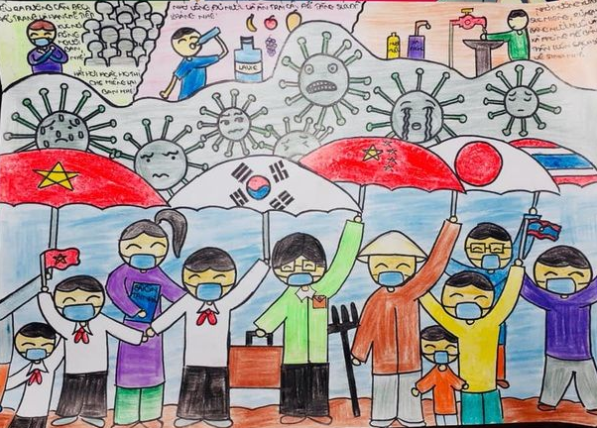
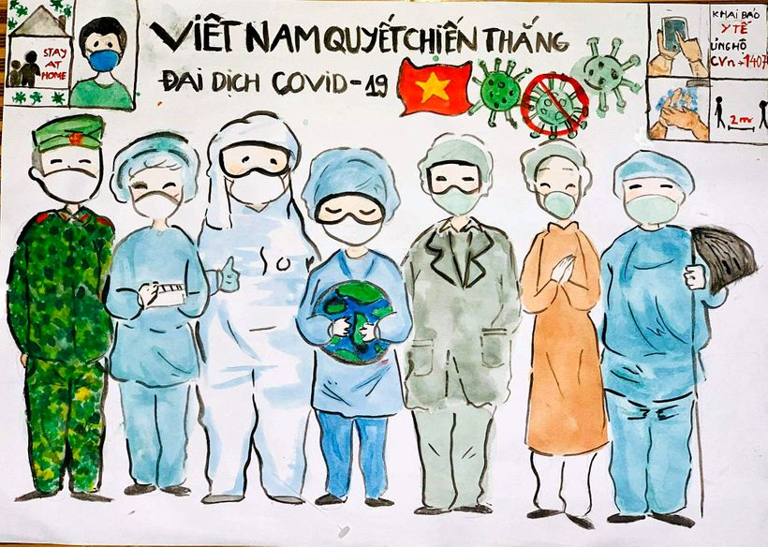
ĐỌC
Giới thiệu với bạn một bức tranh mà em thích.

Slide 3
EM HỌC VẼ
Vẽ biển cả trong lành
Có một con thuyền trắng
Giương cánh buồm đỏ thắm
Đang rẽ sóng ra khơi.
Vẽ cả ông mặt trời
Và những chùm phượng đỏ
Trên sân trường lộng gió
Gọi ve về râm ran.
Hôm nay trong lớp học
Với giấy trắng, bút màu
Nắn nót em ngồi vẽ
Lung linh bầu trời sao.
Vẽ ông trăng trên cao
Rồi ánh vàng đầy ngõ
Vẽ cánh diều no gió
Vi vu giữa trời xanh.

Slide 4
EM HỌC VẼ
Đọc nối tiếp
Vẽ biển cả trong lành
Có một con thuyền trắng
Giương cánh buồm đỏ thắm
Đang rẽ sóng ra khơi.
Vẽ cả ông mặt trời
Và những chùm phượng đỏ
Trên sân trường lộng gió
Gọi ve về râm ran.
Hôm nay trong lớp học
Với giấy trắng, bút màu
Nắn nót em ngồi vẽ
Lung linh bầu trời sao.
Vẽ ông trăng trên cao
Rồi ánh vàng đầy ngõ
Vẽ cánh diều no gió
Vi vu giữa trời xanh.

Slide 5
Luyện đọc từ khó
giấy trắng
trong lành
nắn nót
giương
lung linh
lộng gió
ông trăng
râm ran

Slide 6
EM HỌC VẼ
Đọc nối tiếp
Vẽ biển cả trong lành
Có một con thuyền trắng
Giương cánh buồm đỏ thắm
Đang rẽ sóng ra khơi.
Vẽ cả ông mặt trời
Và những chùm phượng đỏ
Trên sân trường lộng gió
Gọi ve về râm ran.
Hôm nay trong lớp học
Với giấy trắng, bút màu
Nắn nót em ngồi vẽ
Lung linh bầu trời sao.
Vẽ ông trăng trên cao
Rồi ánh vàng đầy ngõ
Vẽ cánh diều no gió
Vi vu giữa trời xanh.

Slide 7
Luyện đọc nhóm

Slide 8
Trả lời câu hỏi

Slide 9
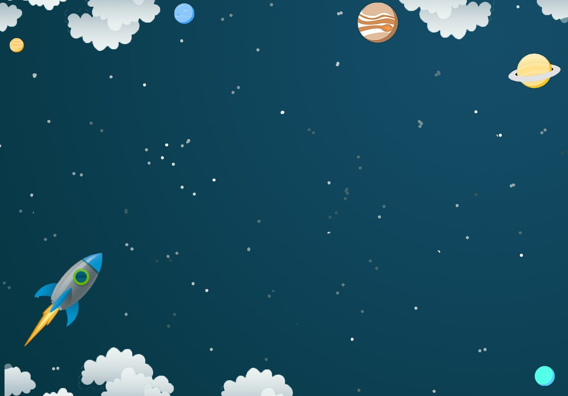
1. Bạn nhỏ vẽ những gì trong bức tranh bầu trời đêm:
- Bạn nhỏ vẽ bức tranh bầu trời đêm có sao lung linh, có ánh trăng vàng rải đầy khắp ngõ.

Slide 10
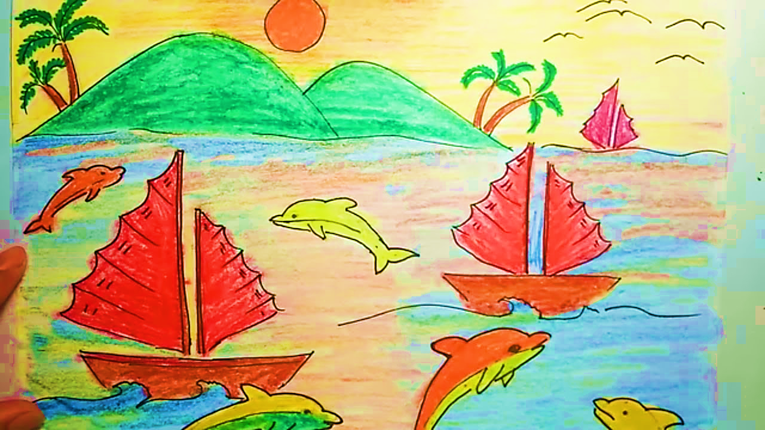
2. Bức tranh cảnh biển của bạn nhỏ có gì đẹp ?
- Có con thuyền trắng với cánh buồm đỏ thắm đang rẽ song ra khơi.

Slide 11
3. Đọc khổ thơ tương ứng với bức tranh dưới đây:
Vẽ cả ông mặt trời
Và những chùm phượng đỏ
Trên sân trường lộng gió
Gọi ve về râm ran.

Slide 12
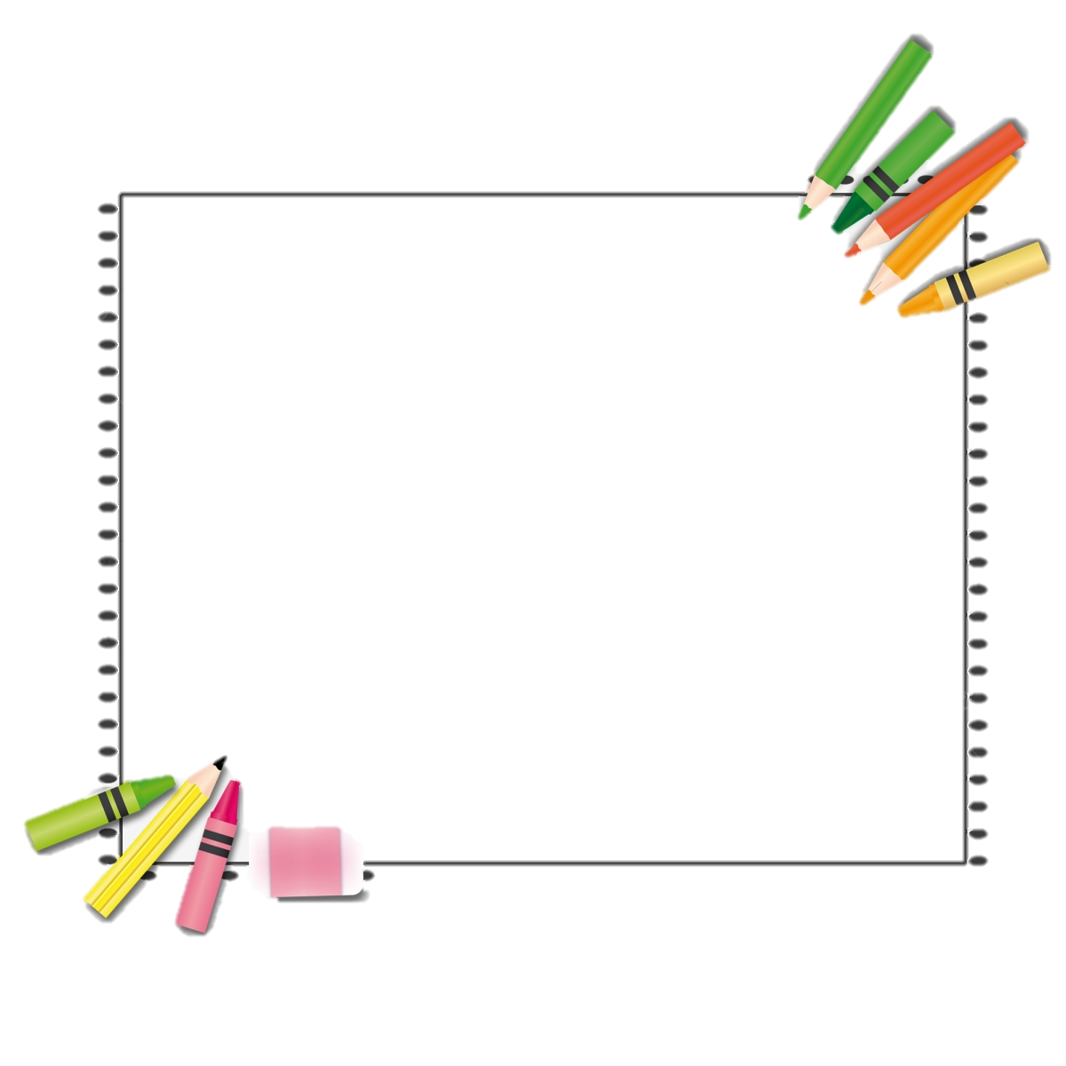
4. Tìm tiếng cùng vần ở cuối các dòng thơ:
EM HỌC VẼ
Hôm nay trong lớp học
Với giấy trắng, bút màu
Nắn nót em ngồi vẽ
Lung linh bầu trời sao.
Vẽ ông trăng trên cao
Rồi ánh vàng đầy ngõ
Vẽ cánh diều no gió
Vi vu giữa trời xanh.
Vẽ biển cả trong lành
Có một con thuyền trắng
Giương cánh buồm đỏ thắm
Đang rẽ sóng ra khơi.
Vẽ cả ông mặt trời
Và những chùm phượng đỏ
Trên sân trường lộng gió
Gọi ve về râm ran.
lành
sao
khơi
cao
trời
ngõ
đỏ
gió
gió
xanh
xanh

Slide 13
Học thuộc lòng hai khổ thơ em thích:
EM HỌC VẼ
Hôm nay trong lớp học
Với giấy trắng, bút màu
Nắn nót em ngồi vẽ
Lung linh bầu trời sao.
Vẽ ông trăng trên cao
Rải ánh vàng đầy ngõ
Vẽ cánh diều no gió
Vi vu giữa trời xanh.
Vẽ biển cả trong lành
Có một con thuyền trắng
Giương cánh buồm đỏ thắm
Đang rẽ sóng ra khơi.
Vẽ cả ông mặt trời
Và những chùm phượng đỏ
Trên sân trường lộng gió
Gọi ve về râm ran.

Slide 14
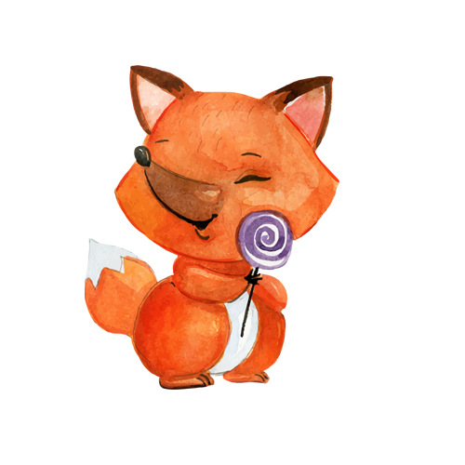
Luyện đọc lại

Slide 15
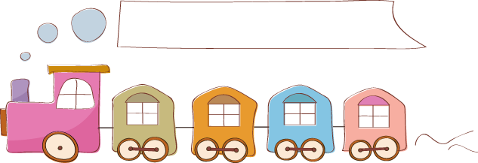
Luyện tập theo văn bản đọc

Slide 16
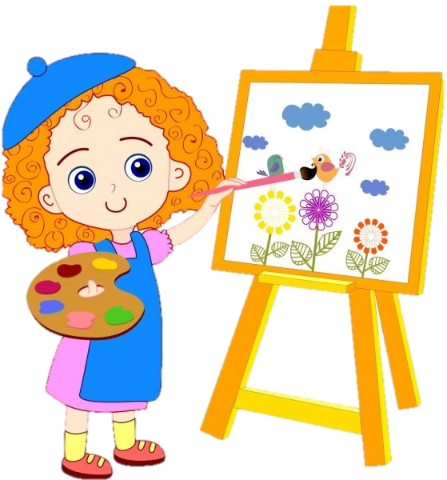
1. Tìm trong bài thơ những từ ngữ chỉ sự vật?
Ông trăng
Lớp học
Bầu trời
Cánh buồm
Giấy trắng
Con thuyền
Bút màu
Cánh diều

Slide 17
TỪ CHỈ SỰ VẬT
Con người, các bộ phận của con người:
Bố, mẹ, ông, bà, cô, dì, chú, bác, thầy cô, chân, tay, tóc…
Con vật, các bộ phận của con vật:
Chó, mèo, chuột, gà, trâu, rắn, chân, mắt, mỏ, lông…
Các đồ vật, vật dụng hàng ngày:
Bàn, ghế, sách, vở, bút,…
Các từ ngữ chỉ thời tiết, thời gian:
Xuân, thu, hạ, đông, mưa, gió, sấm, sét, lũ lụt….
Các từ ngữ chỉ thiên nhiên:
Bầu trời, mây, sông, hồ, ao, suối, biển, núi, rừng…

Slide 18
2. Đặt câu nêu đặc điểm với một trong ba từ: lung linh, vi vu, râm ran.
M: Bầu trời sao lung linh.

Slide 19
Tạm biệt và hẹn gặp lại
các con vào những tiết học sau!

